Slide 1
Муниципальное бюджетное дошкольное образовательное учреждение
«Центр развития ребёнка - детский сад № 56 «Ромашка» города Рубцовска
пер. Гражданский, 14-А, г. Рубцовск, Алтайский край 658200
телефон 8(38557)4-67-83, 8(38557)4-58-73, эл. адрес: ds56ngs.ru@yandex.ru
Формирование предпосылок инженерного мышления у детей дошкольного возраста
через использование палочек Кюизенера
Выполнила:
Шиткина И.Н

Slide 2
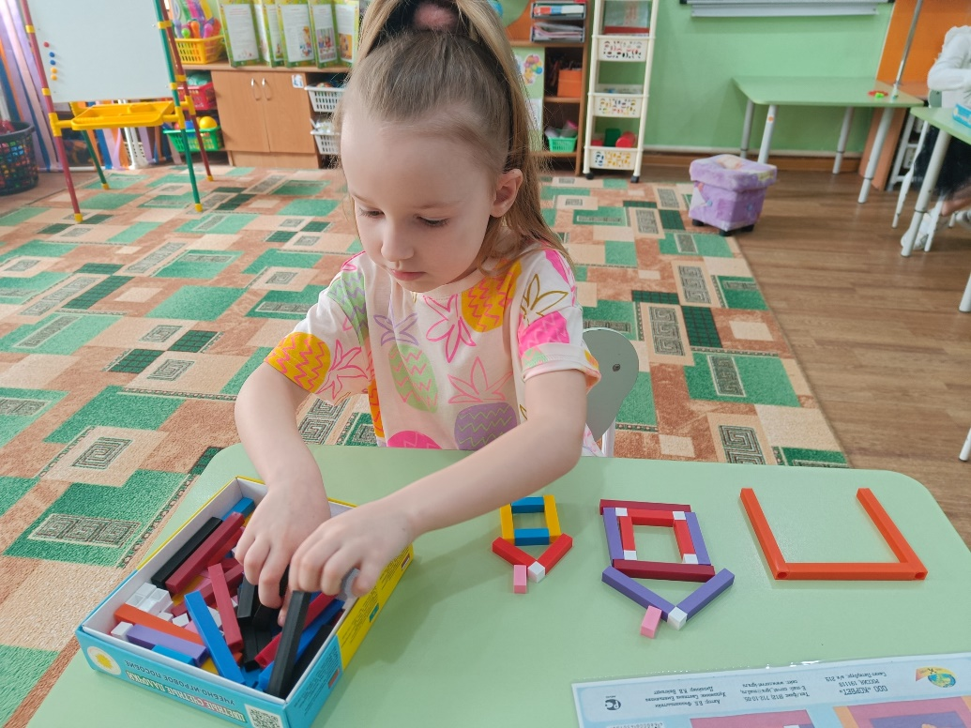
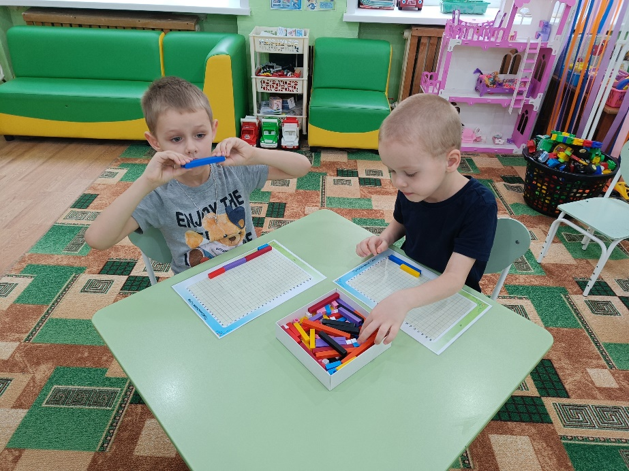
«Научные понятия человеком не усваиваются и не заучиваются, а складываются с помощью величайшего напряжения всей активности его собственной мысли» Выготский Л. С.

Slide 3
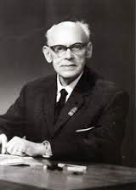
Бельгийский учитель
начальной школы Джордж Кюизинер (1891-1976г.) разработал универсальный дидактический материал
для развития у детей математических способностей. Возрастная категория детей – от1 – до 7 лет.

Slide 4
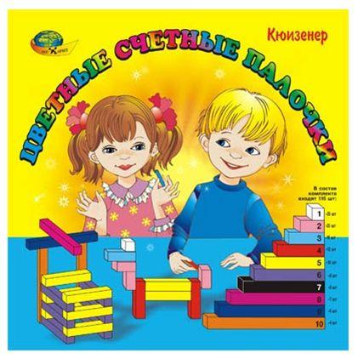
Палочки Кюизенера

Slide 5
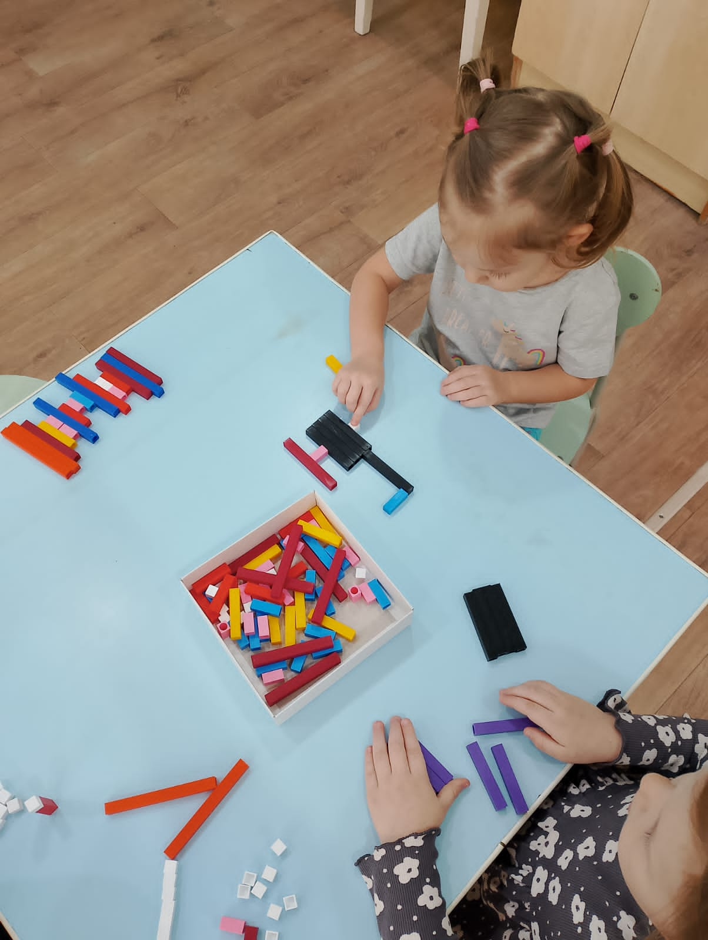
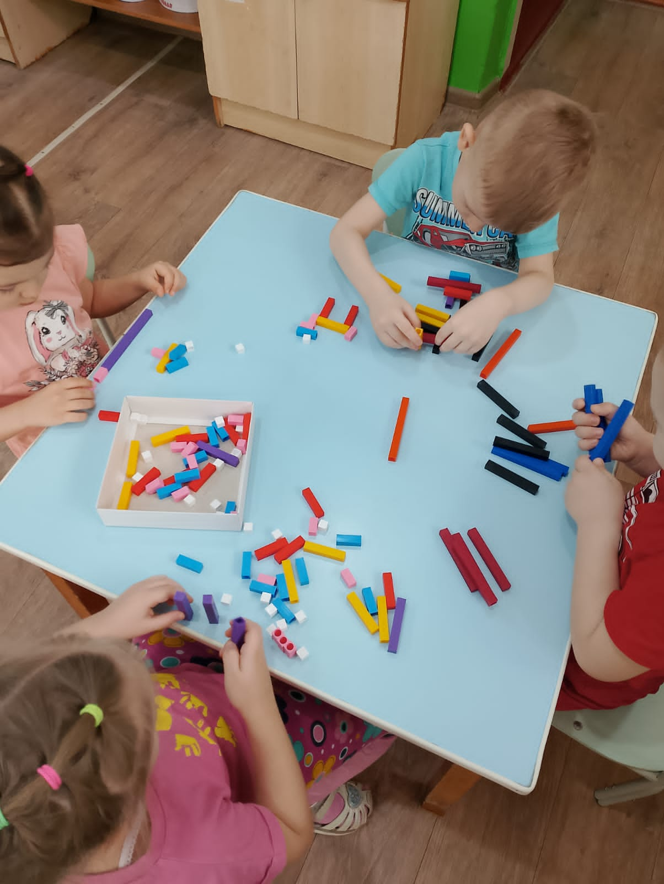
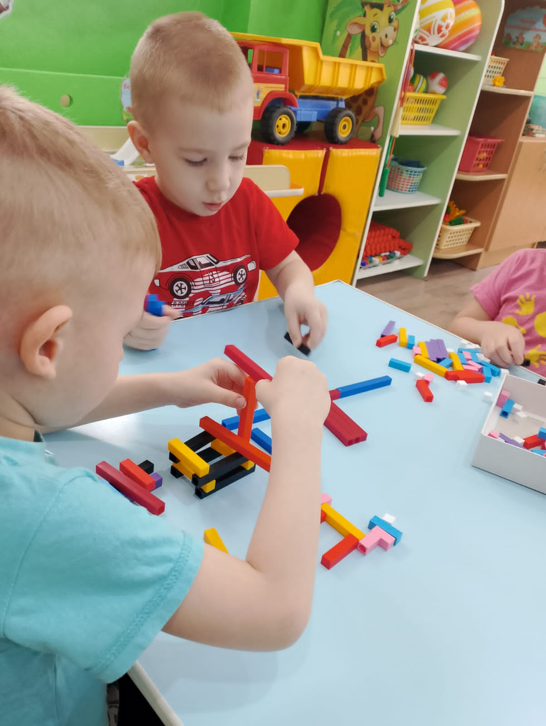
По уровню сложности упражнения с палочками Кюизенера можно разделить на два этапа:
Первый этап

Slide 6
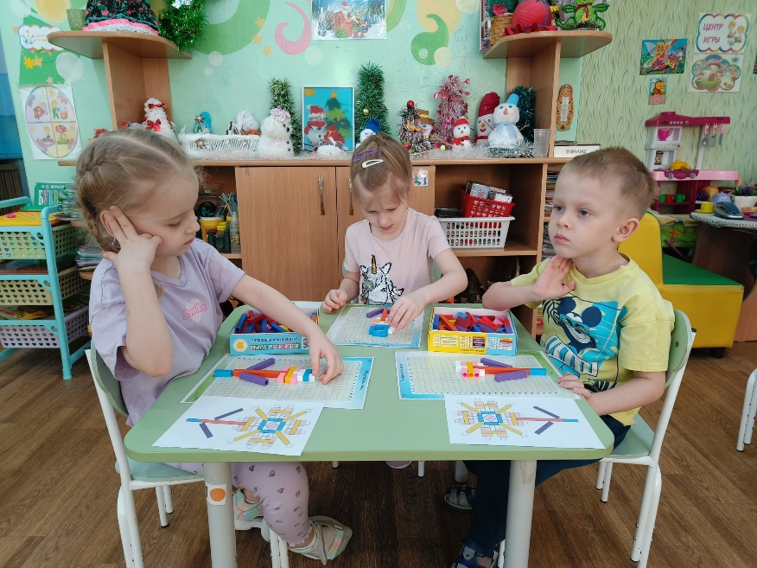
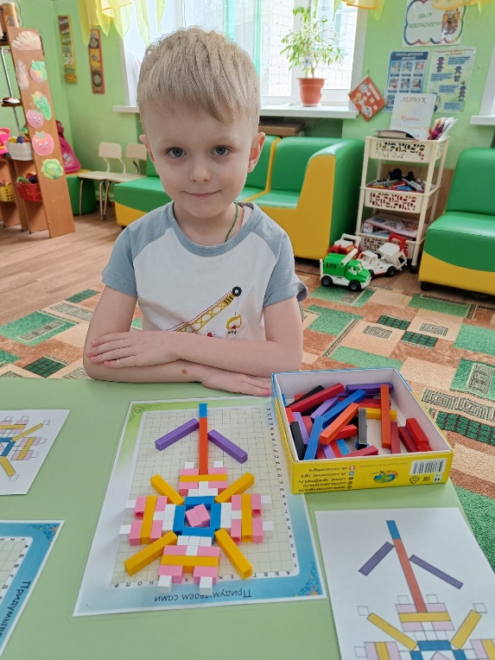
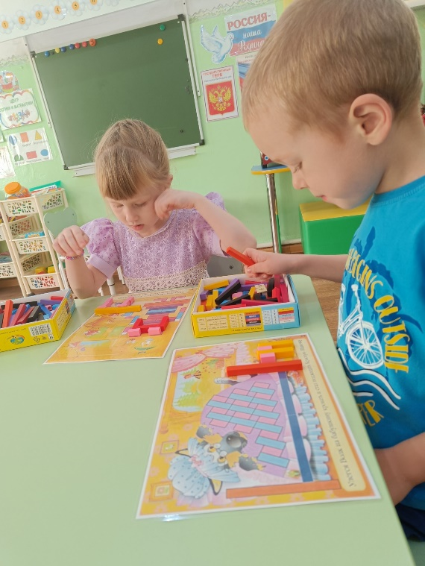
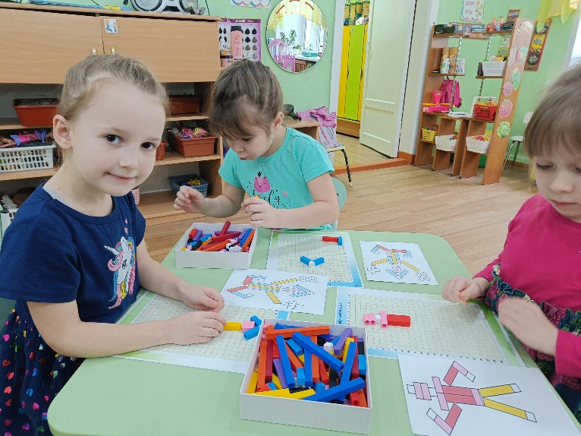
Второй этап

Slide 7
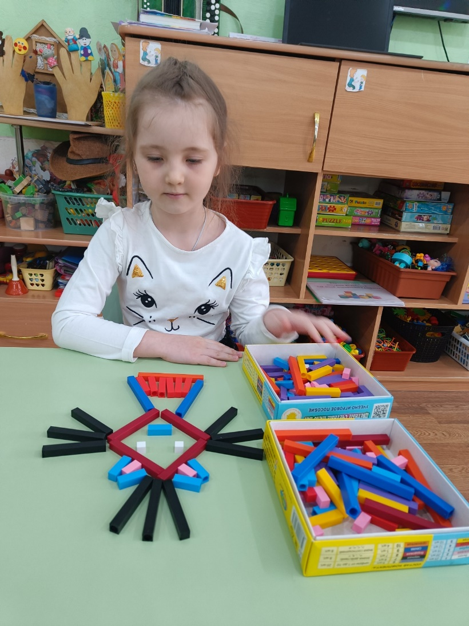
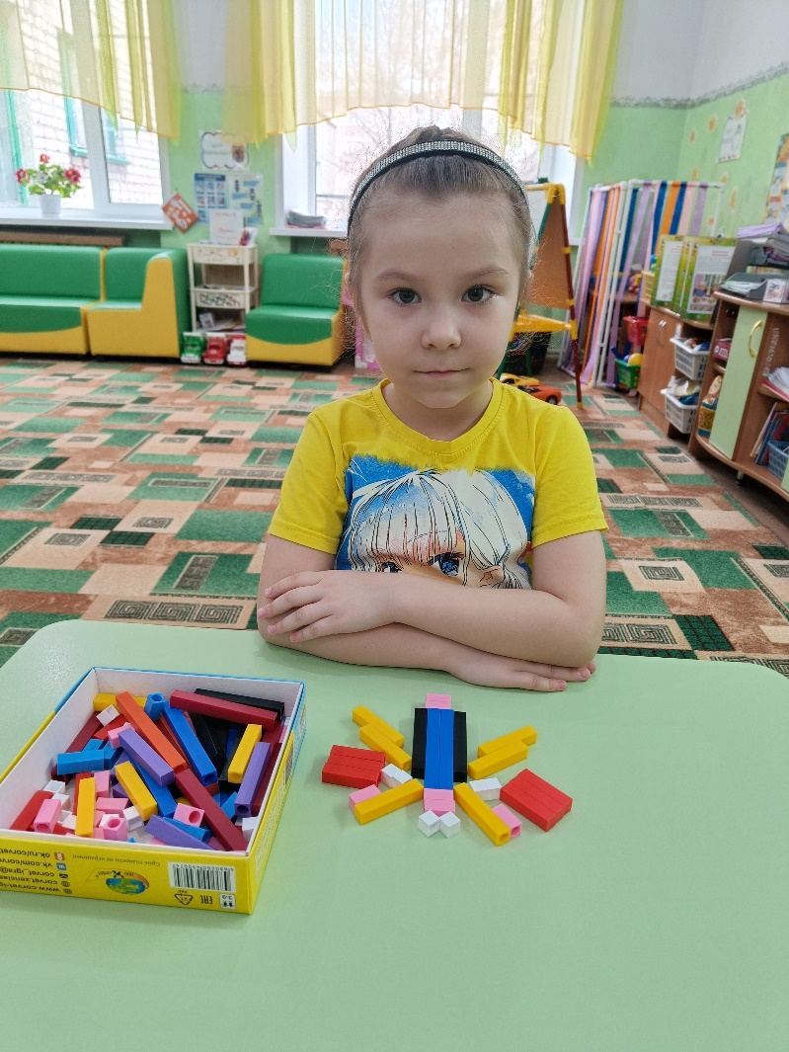
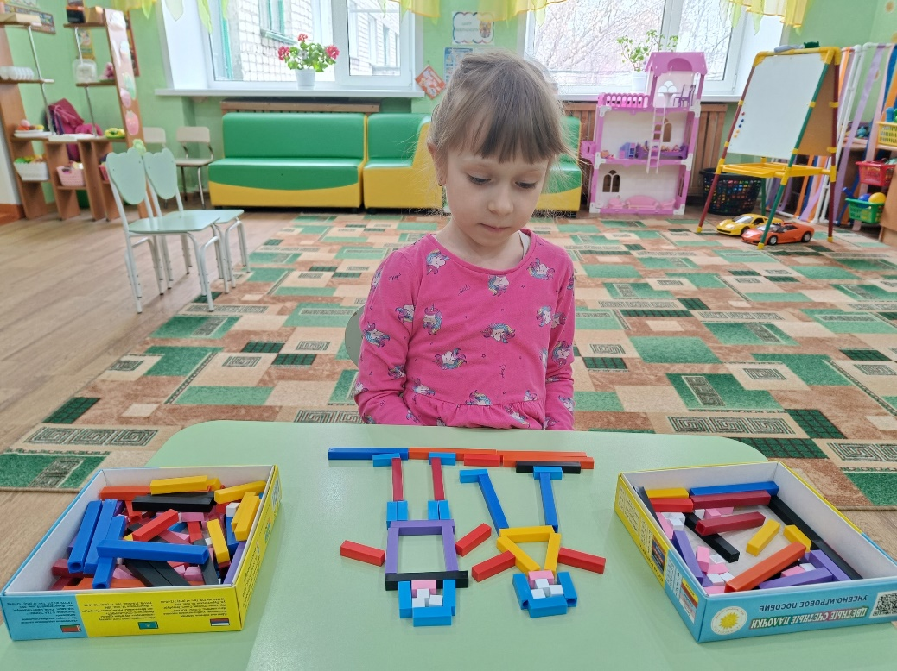

Slide 8
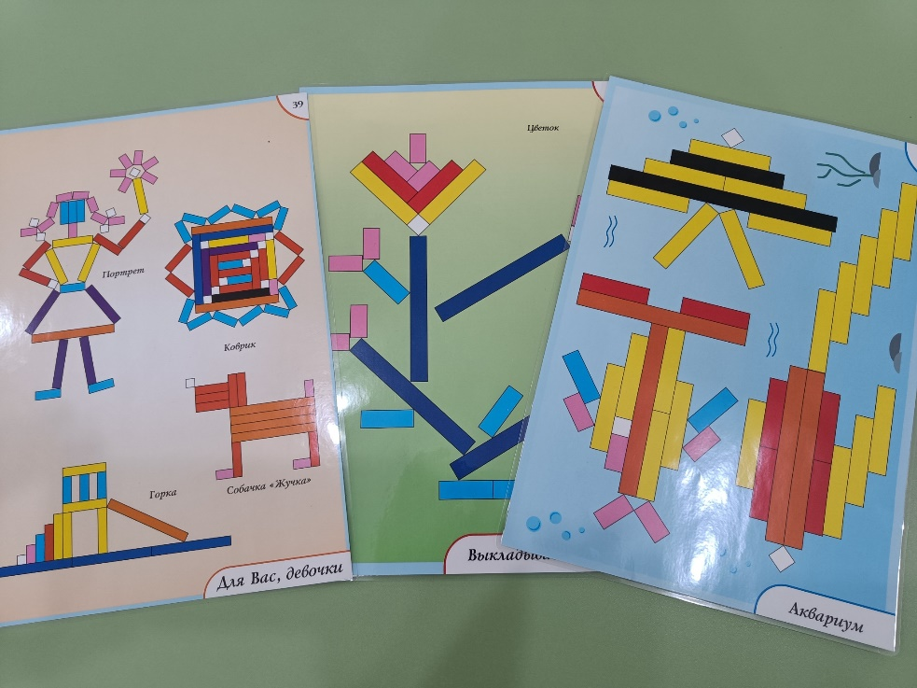
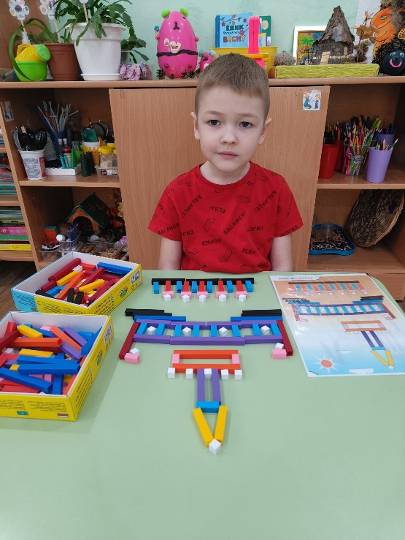
Палочки Кюизенера при развитии конструктивной деятельности
К палочкам Кюизенера разработано очень много пособий. Например материал «На золотом крыльце сидели» позволяет детям выкладывать персонажи любимых сказок, по образцу предложенном в пособии (при этом вспоминая и проговаривая текст произведений).

Slide 9
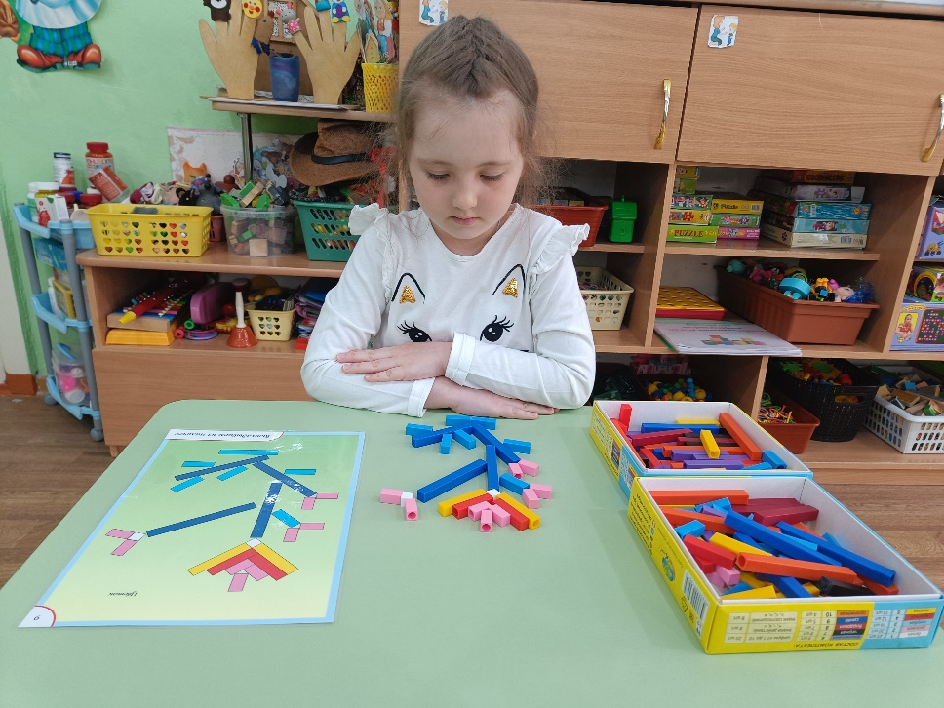
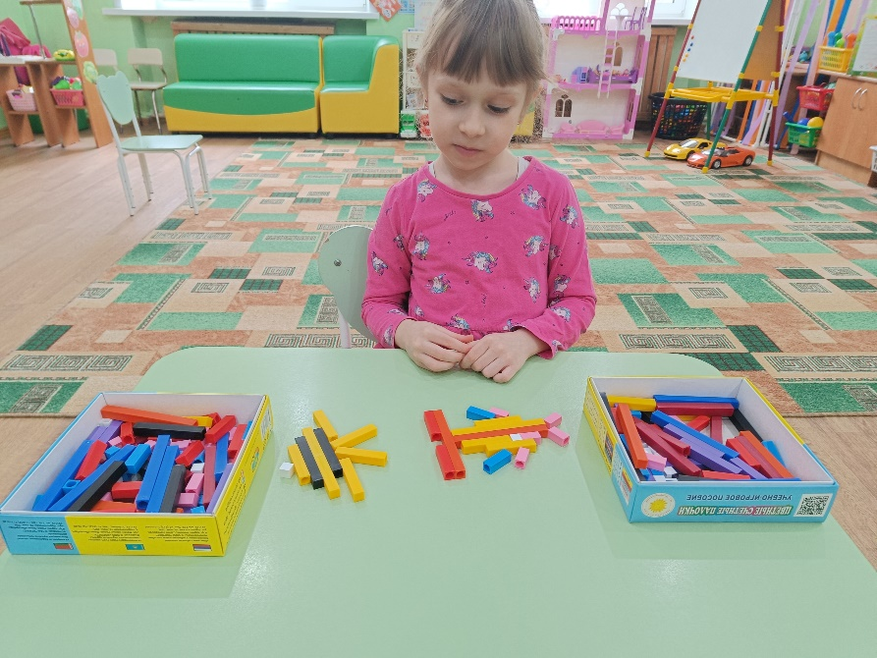
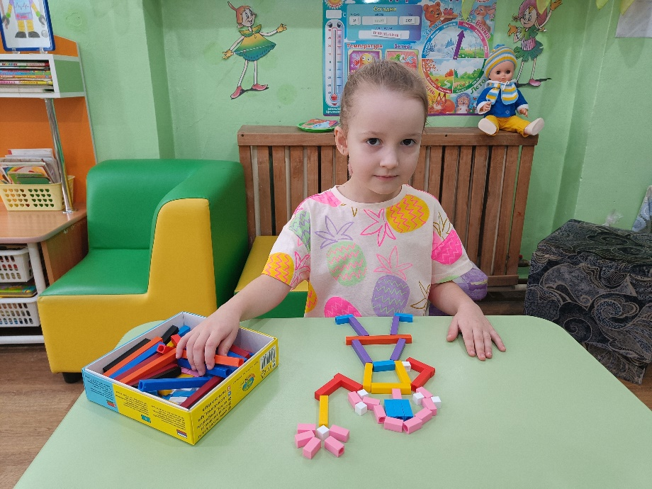
Палочки Кюизенера развивают творчество дошкольников

Slide 10
Спасибо за внимание!

